Slide 1
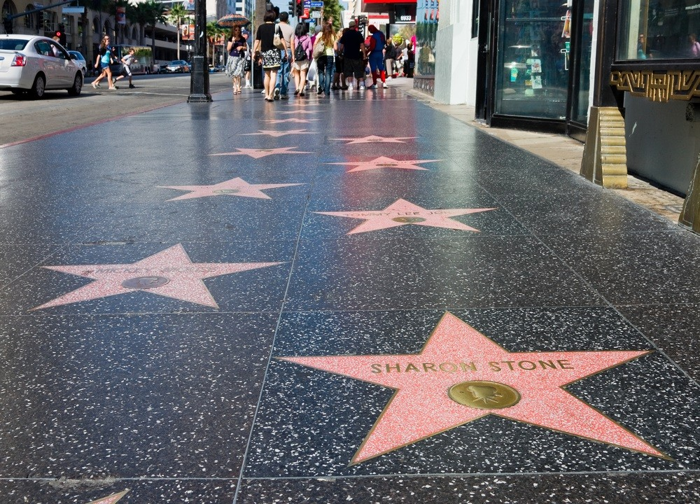
Star studies
FAVBPa120, FAVBKa120 Bakalářský projekt
JS 2022
Kateřina Šrámková
katerina.vach@mail.muni.cz

Slide 2
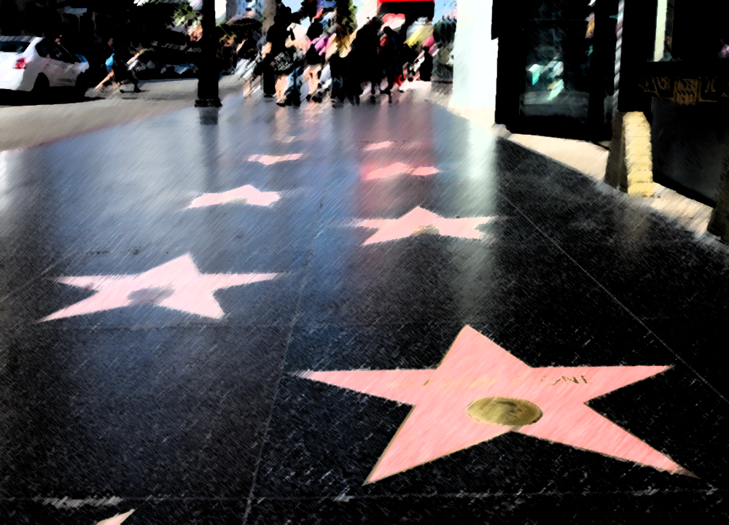
Výzkumné projekty a aktivity, na kterých se podílím:
Práce s dětským filmovým představitelem v české produkci od 90. let po současnost
(In) visible practice. Cooperation of casting agencies with the contemporary Czech audiovisual industry (2021)
Studia animovaného filmu v Gottwaldově a Lodži (1945/47-1990) - komparativní kolektivní biografie (2021 - 2024)
Relační databáze, mapové projekce a vizualizace dat pro účely propagace, vzdělávání a podpory turismu - realizace na příkladu zlínské filmové kultury (Redazlín) (2020 - 2023)
Digitalizace archivu Hermíny Týrlové (2020 - )

Slide 3
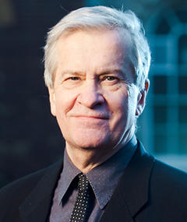
Star studies: Co jsou hvězdy?
„Hvězdy jsou objekty, které září ve tmě.“
Richard Dyer
Vykonstruované objekty snoubící v sobě veřejnou a soukromou osobnost; transmediální a transnacionální hvězdy.
Hvězdy jako umělé objekty – významy, které v sobě nesou, pocity, které vzbuzují, postoje, které jejich obraz vytvářejí, jsou tvořené recepcí publika.
Hvězdy jako představitelé sociálních rolí, stereotypů a diskurzů.
Snadno rozpoznatelné, intertextuální; dnes s řadou proměnlivých identit.

Slide 4
Star studies: Proč zkoumat hvězdy?
Monografie Stars (1979) přichází s metodou výzkumu hvězd – Star studies.
Hvězdy jsou významnými činiteli pop kulturní produkce.
Vzbuzují silné divácké reakce – adorace, identifikace, inspirace.
Představují silné symboly : národní, genderové, rasové, kulturní, ideologické, třídní.
Ovlivňují samotnou filmovou produkci – marketing, produkci, popularitu, úspěšnost, dokonce i žánr.

Slide 5
Star studies: Jak zkoumat hvězdy?
Výzkum hvězd z historické perspektivy – jaký má hvězdný systém vliv na vývoj filmové, mediální nebo kulturní produkce?
Hvězdy jako herecké osobnosti – analýza hvězdné vs. herecké performance.
Lokální hvězdné systémy: USA vs. Evropa vs. Asie.
Hvězdy jako objekty zájmu fanoušků.

Slide 6
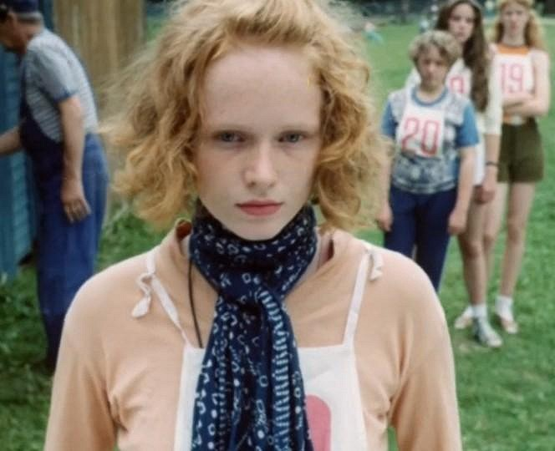
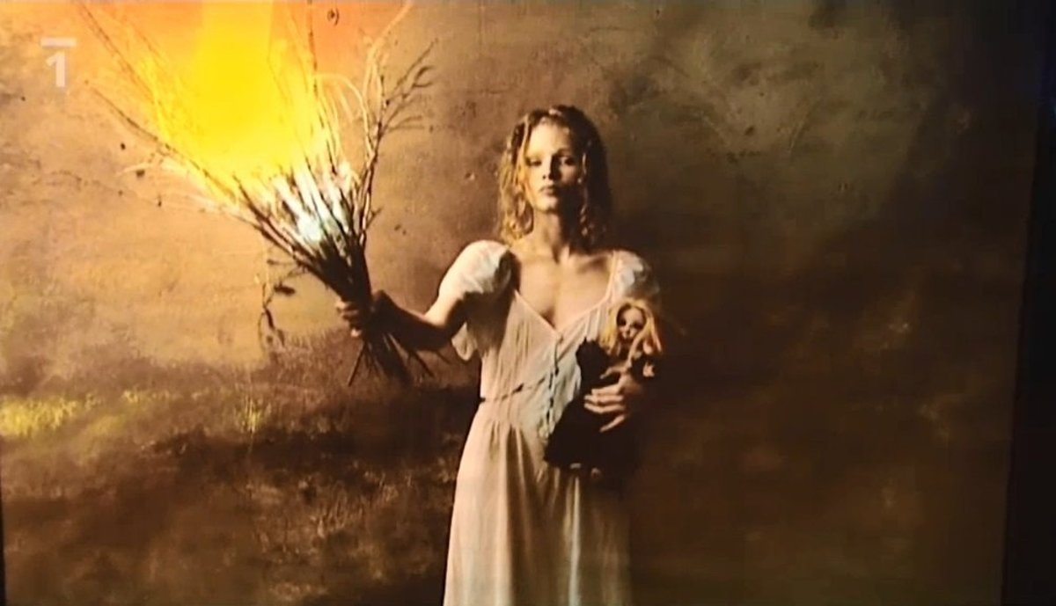
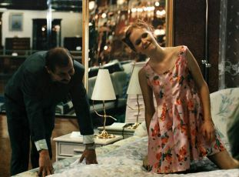
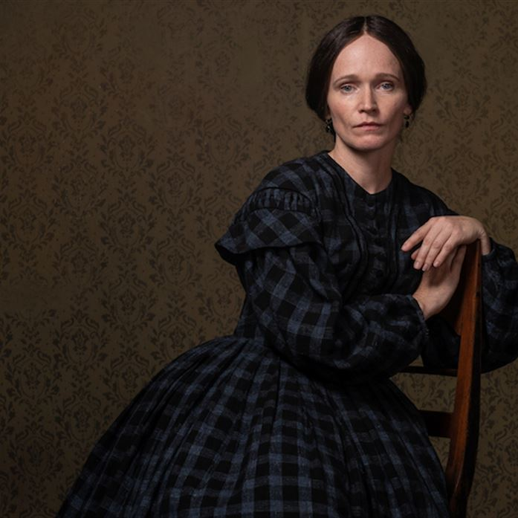
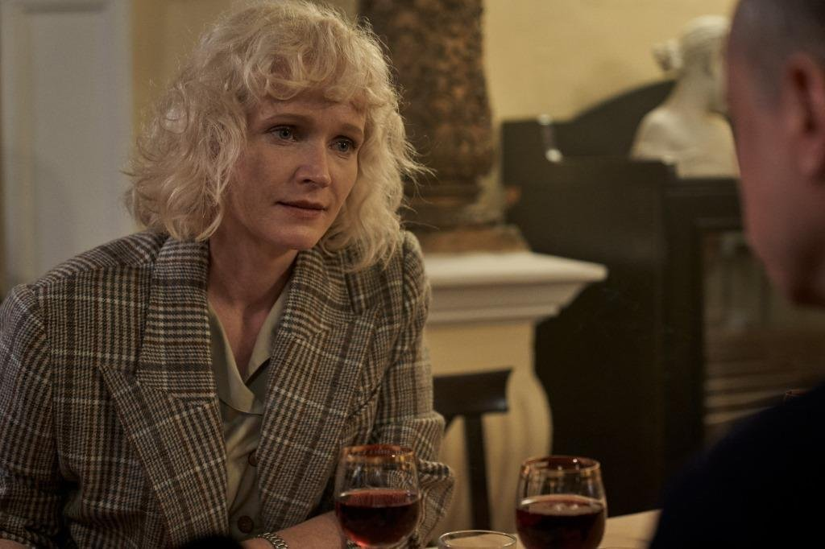
Star studies: Jak zkoumat hvězdy?
Pějme píseň dohola (Ondřej Trojan, 1990)
Requiem pro panenku (Filip Renč, 1991)
Výchova dívek v Čechách (Petr Koliha, 1997)
Božena (Lenka Wimmerová, 2021)
Havel (Slávek Horák, 2020)

Slide 7
Star studies: Metoda výzkumu hvězd
Monografie Stars (1979) přichází s metodou výzkumu hvězd – Star studies.
Metodologické nástroje:
HVĚZDNÝ OBRAZ
– celkový souhrn informací, které se o hvězdě objevují;
– strukturovaná polysémie jako mnohoznačný, konečný význam, který hvězdný obraz znázorňuje.
OSOBNOST HVĚZDY
– konečná představa o hvězdě vyplývající z biografií, článků, rozhovorů,…
STAR VEHICLE

Slide 8
Bakalářské práce, které jsem vedla nebo vedu…
Svojrázna princezná s názorom: Hviezdny obraz Libuše Šafránkové od 70. rokov až po súčasnost. (Štefánková, Hana; 2021)
Společně s dětmi a nejlépe na vesnici: Analýza tvorby Věry Plívové-Šimkové v 70. letech. (Soukupová, Eliška; 2021)
Anna Geislerová, masmediální hvězda evropského rozměru: Analýza hvězdného obrazu. (Charvátová, Kristina)
Eva Holubová, svérázná dáma s pevnými názory: Rekonstrukce hvězdného obrazu. (Sochová, Kateřina)
Rekonštrukcia hviezdneho obrazu: Táňa Pauhofová (Zajíčková, Simona)
Divácká recepce pořadu Výměna manželek. (Friedrichová, Kristína)
Mediální obraz moderátora Honzy Musila. (Sedlák, Šimon)
… a můžu vést
Star studies
Production studies
Výzkum a analýza herectví
Témata z oblasti dětského filmu (hraný, animovaný, kombinovaný)
Témata z oblasti castingu
Neoformalistická analýza

Slide 9
Děkuji za pozornost
Kateřina Šrámková
katerina.vach@mail.muni.cz

